Slide 1

苏教版 数学 二年级 下册
6
两、三位数的加法和减法
两位数加两位数口算
WWW.PPT818.COM

Slide 2

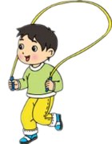

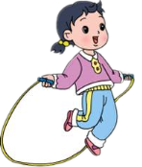
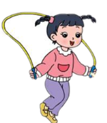
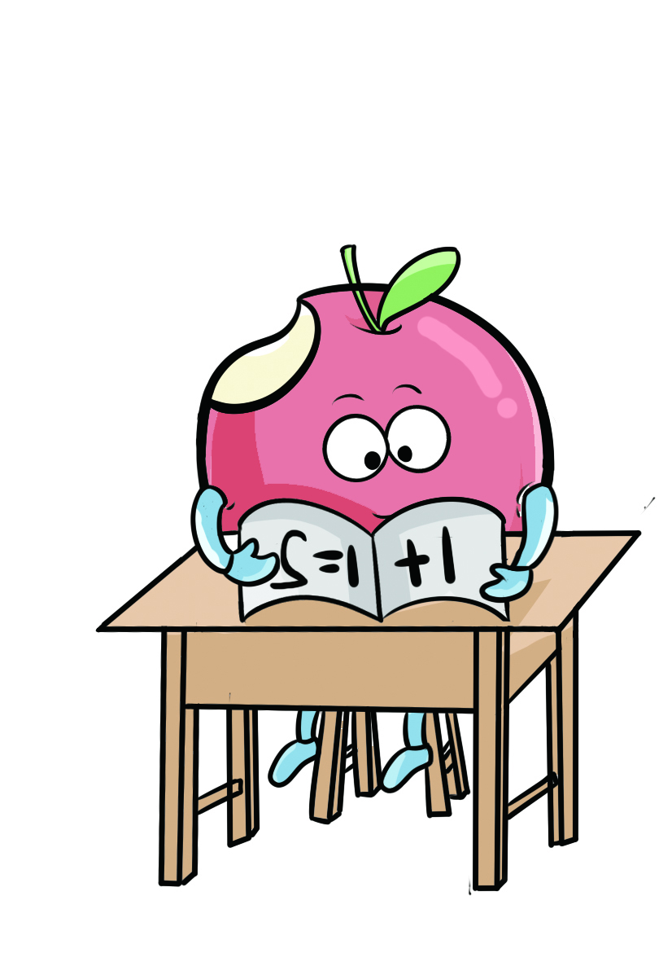

情境导入
我跳了45下。
我比小华多跳28下。
例 1
我比小华多跳23下。
你能提出什么问题？
（1）小红跳了多少下？
45＋23＝ （ ）
（2）小军跳了多少下？
45＋28＝ （ ）
返回

Slide 3

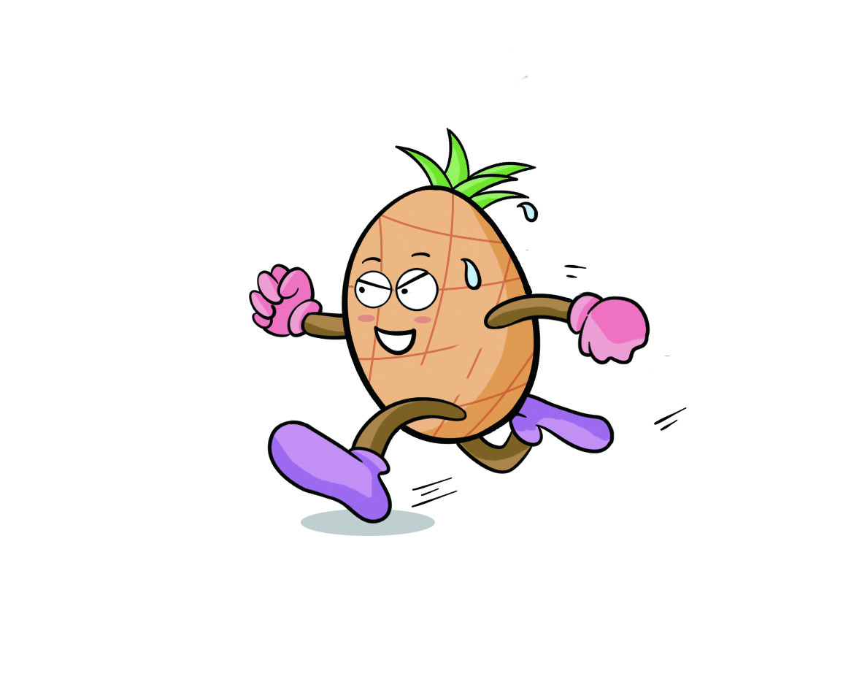
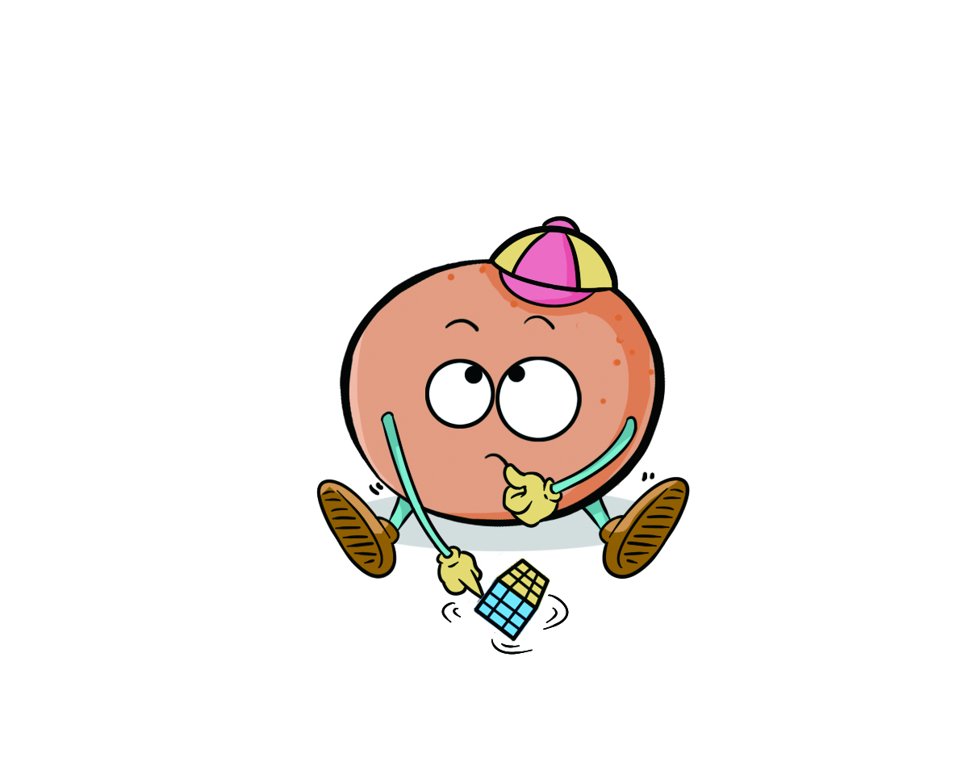
探究新知
（1）小红跳了多少下？
45＋23＝ ( )
68
下
你能口算出得数吗？和同学说说是怎样算的。
先算40加20 ，
再算5加3 ……
先算45加20 ，再算 ……
40＋20＝60
45＋20＝65
5＋3＝ 8
65＋3＝68
60＋8＝68
答：小红跳了 下。
68
返回

Slide 4

（2）小军跳了多少下？
45＋28＝ ( )
73
下
你是怎样算的？和同学交流。
5＋8＝13
65＋8＝73
73
答：小军跳了 下。
返回

Slide 5
68
下
73
下
45＋23＝ （ ）
45＋28＝ （ ）
40＋20＝ 60
40＋20＝ 60
5＋3＝ 8
5＋8＝ 13
60＋8＝68
60＋13＝73
45＋20＝ 65
45＋20＝ 65
65＋3＝ 68
65＋8＝ 73
上面两题在口算时有什么相同，有什么不同？
这两题都是两位数加两位数，口算时都是先加几十，再加几。不同是第一题是不进位加，第二题是进位加。
返回

Slide 6

课堂练习
1.
32＋50＝
82
26＋40＝
66
14＋50＝
64
82＋7＝
89
66＋9＝
75
64＋6＝
70
32＋57＝
89
26＋49＝
75
14＋56＝
70
返回

Slide 7
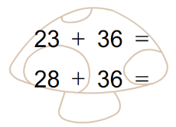
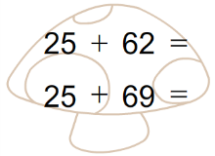
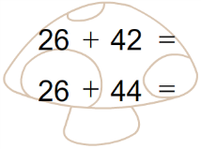
2.
59
87
68
64
94
70
返回

Slide 8
3.先说说得数各是几十多，再口算。
54＋14＝
68
38＋54＝
92
69＋25＝
94
六十多
九十多
九十多
49＋37＝
86
26＋29＝
55
32＋45＝
77
八十多
五十多
七十多
返回

Slide 9

4.红光小学一、二、三年级喜欢集邮的人数如下：
 | 一年级 | 二年级 | 三年级
男生 | 36人 | 28人 | 49人
女生 | 25人 | 32人 | 26人
一共 | （ ）人 | （ ）人 | （ ）人
 | 一年级 | 二年级 | 三年级
男生 | 36人 | 28人 | 49人
女生 | 25人 | 32人 | 26人
一共 | （ ）人 | （ ）人 | （ ）人
哪个年级喜欢集邮的人数最多？
61
60
75
答：三年级喜欢集邮的人数最多。
返回

Slide 10
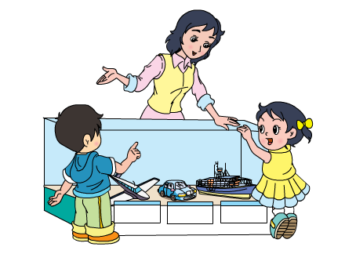
5.
我买一辆汽车和一只轮船。
我买一架飞机和一辆汽车。
37元
42元
29元
你能提出哪些用加法计算的问题？
小军用去多少元？
小红用去多少元？
37＋42＝79（元）
42＋29＝71（元）
返回

Slide 11

课堂小结
这节课你们都学会了哪些知识？
1.两位数加两位数口算时，把一个两位数拆成几十
和几，先算两位数加几十，再加几。
2.个位相加满十要进位。
返回

Slide 12


课后作业
补充习题：
第27页
返回

